Slide 1
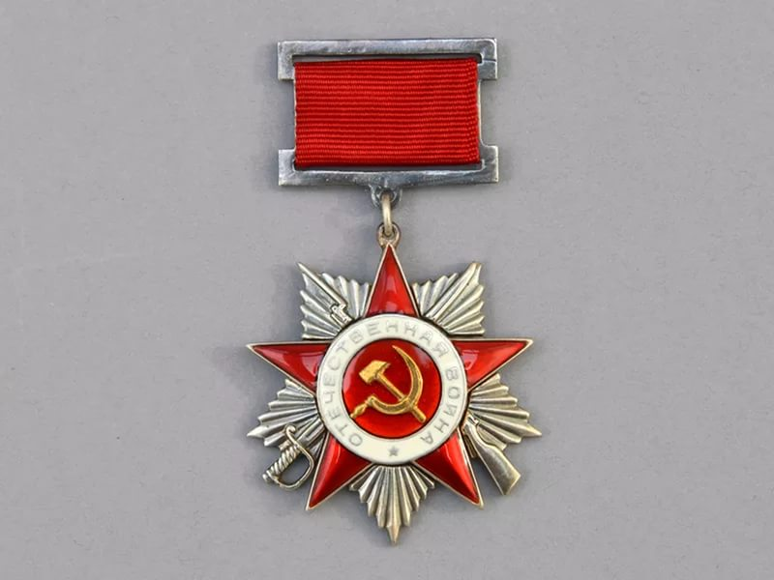

Slide 2
«НИКТО НЕ ЗАБЫТ И НИЧТО НЕ ЗАБЫТО»
Нравственно-патриотическое воспитание дошкольников

Slide 3
«Никто не забыт и ничто не забыто»,
Проект посвященный
Победе в Великой Отечественной войне
1941-1945 годов
МАДОУ города Нижневартовска ДС №49 «Родничок»
Музыкальный руководитель
Файзуллина Раиса Васильевна

Slide 4
Посвящаем всем генералам,
Всем полковникам,
Всем подполковникам,
Всем майорам и капитанам,
Всем старшинам и сержантам,
Всем рядовым,
Всем труженикам тыла,
Которым их дети,
Их внуки, их правнуки
Обязаны вечно
Зеленой травой, голубой речкой
Синим небом, серебряным воздухом
Всем, что называется жизнь.
Альберт Лиханов

Slide 5
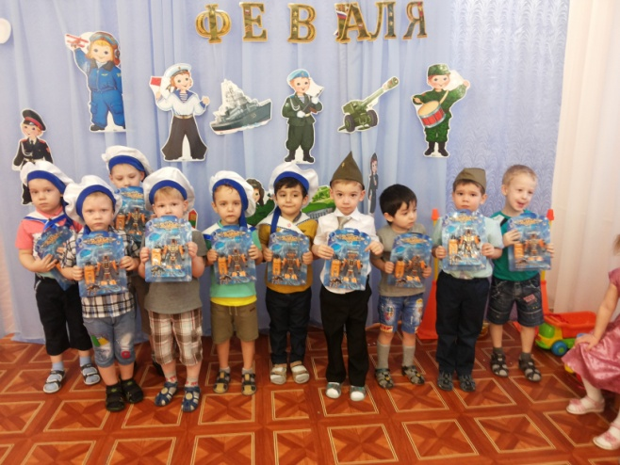
Тип проекта: информационно –исследовательский;
Продолжительность проекта: краткосрочный
Сроки реализации проекта: февраль – июнь.
Участники проекта: воспитатели, дети старшего дошкольного возраста, родители.
Основные формы реализации проекта: музыкальные занятия, досуги, экскурсии, выставки посвященные дню победы (фото, документы, воспоминания, предметы военных лет).

Slide 6
Проблема.
Проблема, которая привела к разработке проекта, заключается в том, что современные дети не знают, что такое война.
Поэтому важно рассказать им о войне 1941-1945г. В преддверии празднования Дня Победы познакомить детей с
героическим прошлым нашей страны.
Актуальность
Нельзя быть патриотом, не чувствуя личной связи с Родиной, не зная, как любили, берегли и защищали ее наши предки, наши отцы, деды и прадеды.
Патриотическое чувство не возникает само по себе. Это результат длительного, целенаправленного воспитательного воздействия на человека, начиная с самого детства. В связи с этим проблема нравственно-патриотического воспитания детей дошкольного возраста становится одной из актуальных.

Slide 7
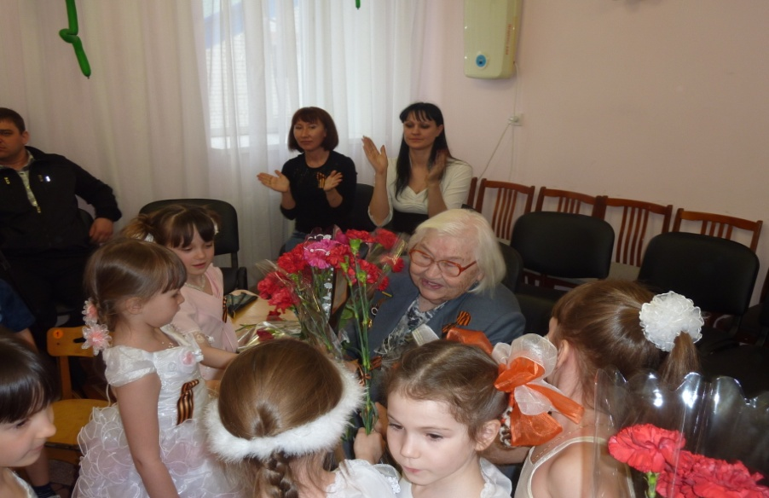
Цель проекта: Формирование, у детей старшего дошкольного возраста, представлений о Великой Отечественной войне, уважения к военной истории России и чувства гордости за свою Родину. Воспитание нравственно - патриотических чувств на основе изучения истории своей семьи и страны.

Slide 8
Задачи проекта:
- Формировать представление о Великой Отечественной войне, как о героической странице истории нашей страны;
- Познакомить с подвигами земляков и родственников в годы войны, с городами – героями, показать мужество и героизм людей на полях сражений и в тылу;
-Формировать у детей чувство сопричастности к своей семье, восстановление утраченных связей между поколениями, способствовать формированию убеждения о недопустимости повторения войны;
-Развивать словарный запас детей, память, внимание, творческие и музыкальные способности;
- Привлекать родителей к участию в праздничных мероприятиях, в создании наглядно-дидактического материала по теме Великой Отечественной войны.
-Воспитывать уважительное отношение к защитникам Отечества, к ветеранам, доблестной истории своей страны.
- Воспитывать духовно-нравственные и патриотические качества, социальную и гражданскую ответственность.

Slide 9
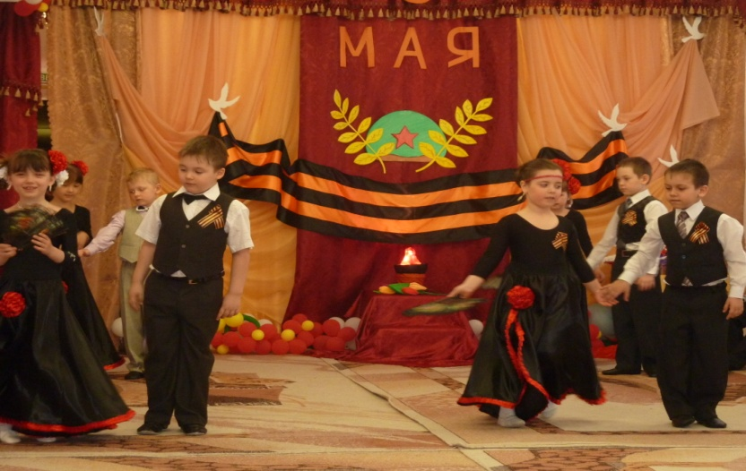
Интеграция образовательных областей: художественно-эстетическое; социально-коммуникативное развитие; познавательное развитие; речевое развитие; физическое развитие. Виды детской деятельности: игровая; познавательная; продуктивная; социально - коммуникативная; двигательная.
Тип проекта: краткосрочный, групповой, познавательно-творческий.

Slide 10
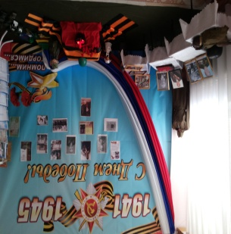
Этапы проекта
1 этап – Подготовительный
Создание проблемы, разработка плана проекта.
2 этап – Практический
Подбор материала. Реализация проекта.
3 этап – Заключительный
Презентация проекта.

Slide 11
Тип проекта: краткосрочный, групповой, познавательно-творческий.
1 этап – Подготовительный
1.Введение дошкольников в проблему с помощью постановки вопроса:
-Что вы знаете о празднике Победы?
-Что вы слышали о Великой Отечественной войне?
-Есть ли в вашей семье ветераны войны?
2. Подбор методической литературы, художественной литературы для чтения, пословиц по теме, аудиозаписей, видеозаписей, сценариев.

Slide 12
2 этап - Практический.
-Подбор иллюстративного материала по теме, настольно-печатных игр, дидактических игр, материалов для игр.
-Анкетирование родителей с целью ознакомления с семейным опытом формирования у детей знаний о войне.
- Беседы: «Праздник День Победы», «О Великой Отечественной войне», «Наши земляки – герои» и др.
- Рассматривание альбомов и иллюстраций:
рассматривание альбома «Наша Великая Победа».
Рассматривание с детьми фотографий близких людей-участников Великой Отечественной войны, рассказы об их военном прошлом.
-Слушание военных песен: «День Победы», «В землянке», «Катюша», «Смуглянка», «Три танкиста», «Синий платочек».

Slide 13
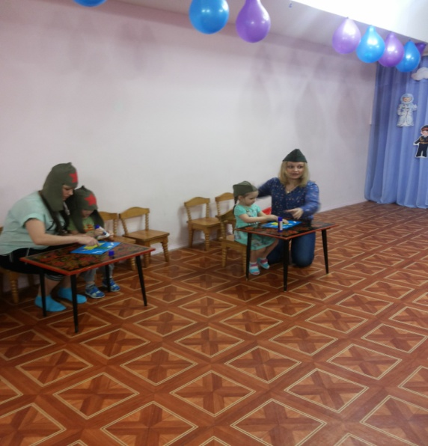
-Сюжетно - ролевые игры: «Привезём боеприпасы», «Разведчики», «Меткий стрелок»; «Донесение», «Связной».
-Музыкально-ритмические движения: «Наездники», Композиция «Бравые солдаты», «Матросы на корабле».
-Дидактические игры: «Чтобы быть солдатом, нужно…»
«Назови род войск»,«Кто убежал» , «Назвать технику».
-Театрализованные игры: «Шагаем как солдаты».
-Экскурсия к памятнику героям ВОВ.
-Встреча с ветераном ВОВ.
-
-

Slide 14
НОД:
Познание: «Никто не забыт, ничто не забыто. Презентация «Дети - герои», «День Победы. Презентация «Великая Отечественная война».
Коммуникация: «Пословицы и поговорки о войне, солдатской службе, храбрости и мужестве».
Художественная литература: Чтение стихотворения А. Твардовского «Рассказ танкиста», С. Баруздина «Шел по улице солдат», заучивание наизусть стихотворений о празднике Победы.
Музыка: Слушание музыки: «Марш Советской армии»,
С Сайдашева, «День Победы»,
Музыкально – литературный праздник «День Победы».
Художественное творчество.
Рисование: Рисование «Была война», «Салют Победы».

Slide 15
НОД (продолжение)
Организация развивающей среды для самостоятельной деятельности детей:
- обогатить развивающую среду, учитывая возрастные особенности детей.
- подобрать детскую художественную литературу о войне, иллюстрации, презентации.
Взаимодействие с родителями по реализации проекта:
- Консультация: «Это праздник со слезами на глазах», «Как рассказать ребенку о войне?», «Читаем детям о войне»
- Выставка поделок и рисунков «Военная техника» Работа с родителями:
• Фото - стенд «Слава героям войны».
• Консультации для родителей «Детям о военных профессиях».

Slide 16
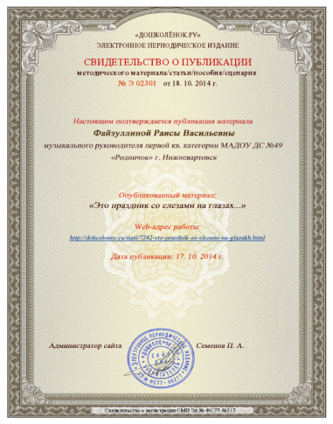
Публикации по нравственно - патриотическому воспитанию дошкольников

Slide 17
БЛАГОДАРЮ
ЗА ВНИМАНИЕ!

